Slide 1
KUGA

Slide 2
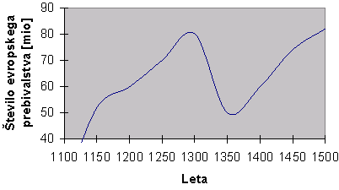
O KUGI
Ena od najbolj uničujočih pandemij v človeški zgodovini,
začne se v južni Aziji,
leta 1340 se razširi v Evropo, kjer dobi ime črna smrt,
mrtvih 75 milijonov ljudi
(¹/₃ - ²/₃ evropske
populacije),
resen udar na rimsko
katoliško cerkev,
preganjanje židov,
muslimanov, tujcev,
beračev in gobavcev,
širjenje z bolhami in živalmi (črna podgana),
mrtvece so običajno pokopavali v skupne grobove (kaznjenci).

Slide 3
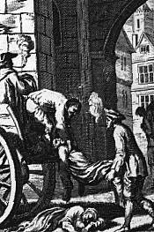
IME KUGE IN NJENO ŠIRJENJE
IME: po črnih lisah, ki so nastajale na telesih obolelih zaradi notranjih krvavitev (sodobni epidemiologi menijo, da je bila to v resnici epidemija ebole ali vraničnega prisada).
ŠIRJENJE: prinesli so jo Mongoli in Tatari, najprej pa je izbruhnila na Kitajskem. Tatari so oblegali mesto na Krimskem polotoku, imenovano Kaffa, ki je postalo prvo prizorišče množičnih smrti. Od tam so v Messino na Siciliji plule trgovske ladje, prek katerih se je bolezen prenesla v Evropo.

Slide 6
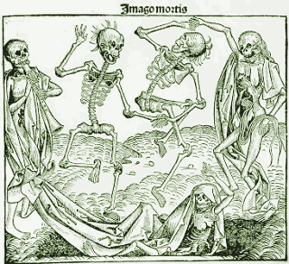
POMEMBNI IZBRUHI KUGE
italijanska kuga: 1629 – 1631,
velika kuga Londona: 1665 – 1666,
velika kuga Dunaja: 1679,
velika kuga Marseilla: 1720 – 1722,
kuga v Moskvi: 1771.

Slide 7
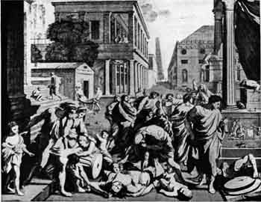
VZROKI ZA HITRO NAPREDOVANJE KUGE
Pomanjkanje hrane in vremenske razmere,
porcelanska državljanska vojna med Kitajci in Mongoli med 1205 in 1353 prekine poljedelske vezi, kar privede do pomankanja hrane in t.i. ‘male ledene dobe’,
oslabeli imunski sistemi,
velika naseljenost v mestnih
središčih (Ypres),
vranični prisad na ovcah in
živini, kar povzroči veliko
umrljivost živali in zato
brezposelnost – revščina.

Slide 8
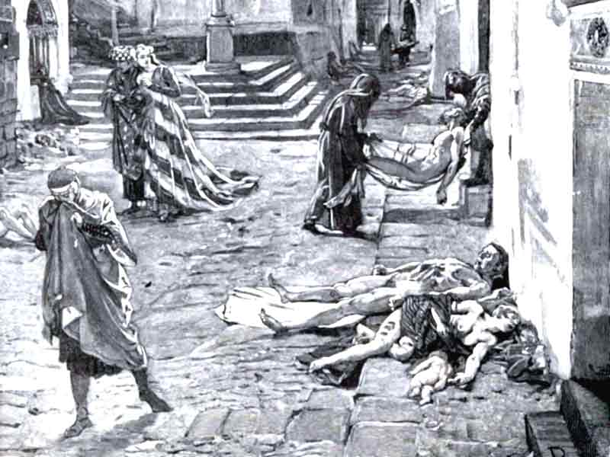
AZIJSKI IZBRUH
Hubei leta 1334, kjer je umrlo 90% prebivalstva v tem mestu (cca. 5 milijonov),
med leti 1353–54 je kuga izbruhnila še v 8 različnih mestih po Kitajski kar je povzročilo smrt ²/₃ kitajskega prebivalstva (cca. 30 milijonov),
Japonske kuga ni prizadela
zaradi pomanjkanja podgan,
Širijo jo trgovci in Mongoli,
ki v vojni trupla uporabijo
kot biološko orožje,
po končani vojni so Mongoli
bolezen prenesli na ladje in
plenjenje le teh je pripomoglo
pri širjenju.

Slide 9
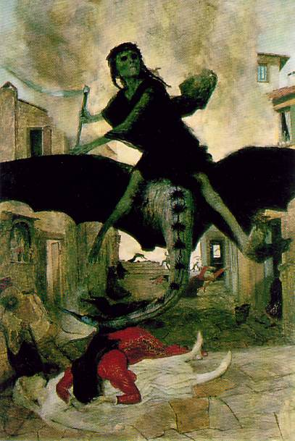
POTOVANJE KUGE
Pristanišče Kaffa, kjer so številne trgovske ladje nakladale žito za evropske kupce (s seboj so prevažali tudi številne podgane in jih pripeljale v južno Evropo) in Mesina,
Italija, Francija, Španija, Portugalska in Anglija do junija 1348, Nemčijo in Skandinavija v 1348 ter Rusija v 1351 (z izjemo kraljevine Poljske, Belgije in Nizozemske),
Aleksandrija v Egiptu - 1347, Gaza, Libanon, Sirija, Palestina, Asqalan, Jeruzalem, Sidon, Damask, Homs, Aleppa – 1348.

Slide 10
VRNITEV KUGE V EVROPO
V 16. in 17. st. se je kuga zopet vrnila v Evropo,
veliki izbruh kuge v Londonu: 1665 – 1666 (zadnji glaven izbruh),
veliki požar v Londonu leta 1666 je pobil ostanek podgan in bolh, zato se je širitev kuge vidno zmanjšala,
poboji črnih podgan so vidno zmanjšali tudi število rjavnih podgan v VB,
Italijanski izbruh leta 1629 – 1931 je povezan z 30-letno vojno in izbruhom na Dunaju 1679, in je možno povzročila da se je kuga ponovno naselila na vzhodna trgovinska pristanišča,
nenaden zaton kuge je povzročila zamenjava črnih podgan z večjimi norveškimi podganami, ki za razliko od prejšnih niso bile sposobne prenašat bolhe na človeka in tako je bil krog prenašanja na človeka pretrgan.

Slide 11
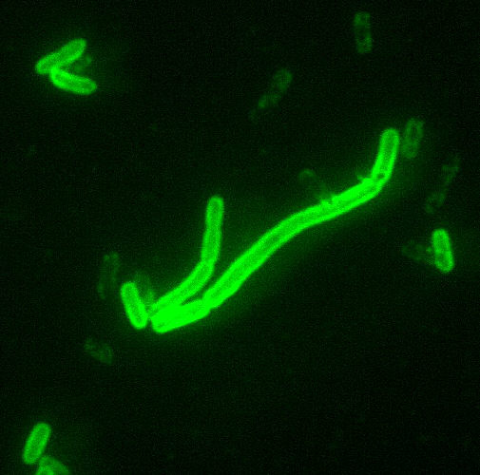
PRENAŠANJE KUGE
Bakterije kuge bolhi zablokirajo pot do želodca zato ta postane zelo lačna,
napad človeka na katerega prenese kugo,
bolha nato umre od izstradanosti,
človek je lahko bakterijo kuge prenesel naprej na drugega ćloveka s krvjo, slino, z kašljanjem, z vdihom bakterij v zraku,
te se potem naselijo v grlu ali pljučih.

Slide 12
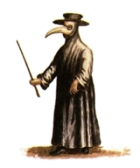
OBLIKE KUGE
Bubonic kuga:
Napade bezgavke, ki posledično zatečejo.
Lise okoli vratu, pazdih in dimelj. Z 30-35%
Smrtnostjo je bila najbolj pogosta vrsta kuge.
Septicaemic kuga:
V obliki krvne zastrupitve. 90 – 95 %
smrtnost.
Pneumonic kuga:
Tako imenovana leteča kuga ker napade
pljuča pred ostankom telesa je imela smrtnost
blizu 1% in je bila najbolj redka vrsta kuge.

Slide 13
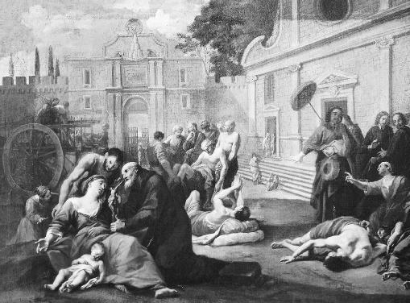
BOLEZENSKI ZNAKI
Vročina od 38 - 41 °C, glavoboli, boleči sklepi, slabost in
bruhanje, univerzalen občutek nelagodja, sluzast pljunek
mešan s krvjo, kasneje je oboleli pljuval le še kri, lupljenje
kože, boleče bule, nabiranje vode, vijolično obarvana koža
in odmiranje.

Slide 14
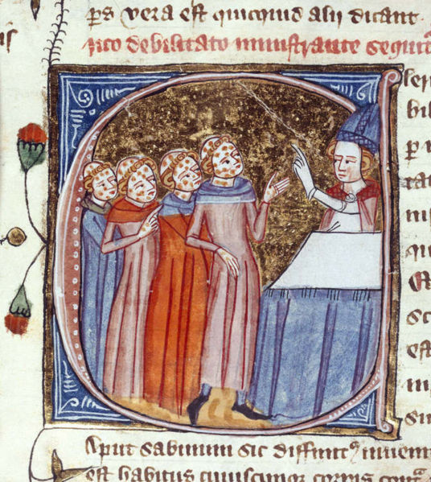
VERA
Številni so verjeli, da je kuga božja kazen za človeštvo,
napovedovanje konca sveta,
moč katoliške cerkve zaradi kuge upade, saj so ljudje izgubili zaupanje vanjo,
duhovščini ni uspelo zatreti kuge, čeprav trdijo nasprotno

Slide 15
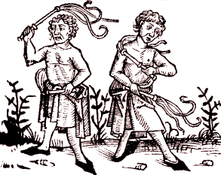
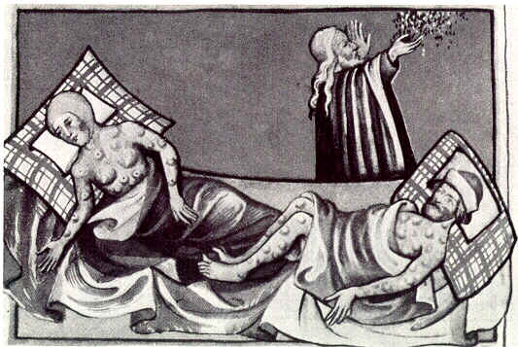
pojav verskega fanatizma,
nekateri so se bičali, da bi se kaznovali
(bog naj bi jim zato odpustil grehe),
Pojav zdravnikov, ki naj bi obolele s kugo rešili z zelišči in puščanjem krvi.

Slide 16
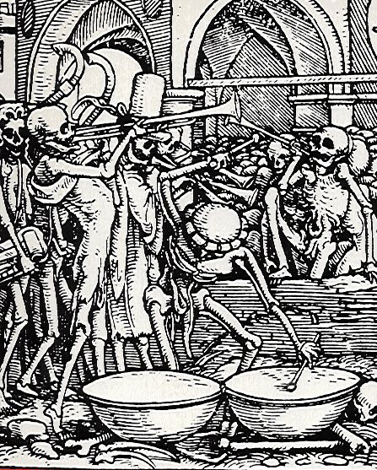
EKONOMIČNE POSLEDICE
Prepovedani izvozi živil,
pojav črne borze,
nastavljene cene žita in prepovedan velik ulov rib,
zastoji v proizvodnji,
kmečke vstaje,
zaradi velike zredčitve prebivalstva so kmetje imeli na razpolago večje površine kopnega,
večji delež hrane na kmeta,
večji prihodki.

Slide 17
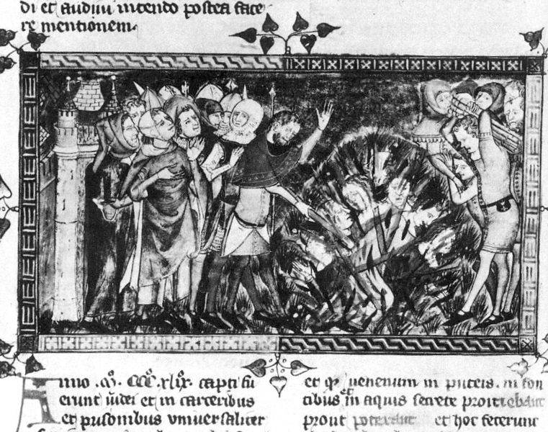
SOCIALNE POSLEDICE
Kriminal,
zaničevanje židov ker so zaradi čistosti manj obolevali – obtoženi da so okužili njihove vodnjake z boleznijo zato so jih naselili v židovske gete ali pa so izvajali pogrome – množične poboje Judov (prvi pojavi antisemitizma).

